Slide 1
Hodnocení chemických rizik, lidský biomonitoring
Ochrana veřejného zdraví
Katarína Řiháčková
20. 11. 2024

Slide 2
Úvod a teorie

Slide 3
Analýza rizik (Risk analysis)
A detailed examination including risk assessment, risk evaluation, and risk management alternatives, performed to understand the nature of unwanted, negative consequences to human life, health, property or the environment. (Society for Risk Analysis)
Risk analysis is a tool to enhance the scientific basis of regulatory decisions. It includes risk assessment, risk management and risk communication activities. Each component has unique responsibilities: Risk assessment provides information on the extent and characteristics of the risk attributed to a hazard. Risk management includes the activities undertaken to control the hazard. Risk communication involves an exchange of inormation and opinion concerning risk and risk-related factors among the risk assessors, risk managers, and other interested parties. (Food and Drug Administration, FDA)
Notes:
Hazard is something that has the potential to harm you.
Risk is the likelihood of a hazard causing harm.
(EFSA)

Slide 4
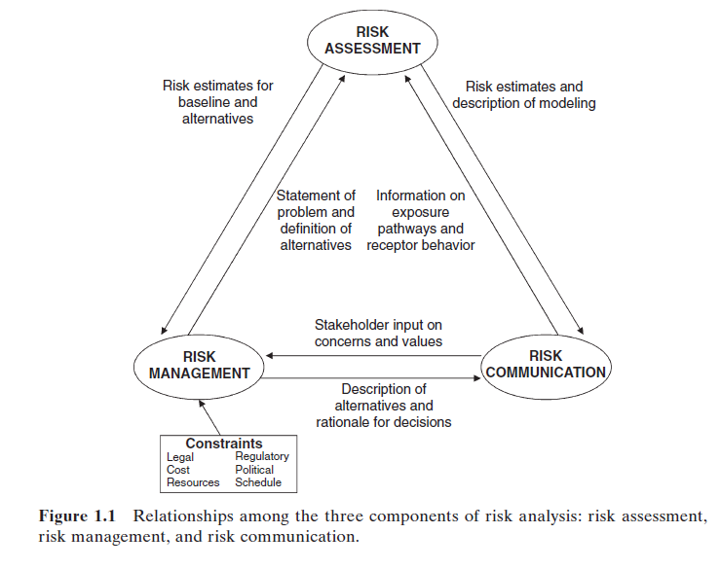
Fjeld et al. 2007: Quantitative environmental risk analysis for human health.

Slide 5
(Environmental) Risk assessment: The process of making a quantitative estimate of the human health risks resulting from the release or potential release of contaminants to the environment. (Fjeld et al.)
Fjeld et al. 2007: Quantitative environmental risk analysis for human health.

Slide 6
Risk assessment (hodnocení rizik)
A specialised field of applied science that involves reviewing scientific data and studies in order to evaluate risks associated with certain hazards. It involves four steps: hazard identification, hazard characterisation, exposure assessment and risk characterisation (EFSA)
Identifikace nebezpečí
Hodnocení expozice
Hodnocení efektu/toxicity
Hodnocení rizika
Notes:
Pro jedotlivé kroky se používá různá terminologie. Důležité je vědět, co každý krok obsahuje.
Tady mluvíme o chemických látkách, ale schéma se dá použít na hodnocení rizik jakéhokoliv činitele, který vyvolává/ může vyvolat poškození zdraví (hluk, záření apod.).
Hodnocení rizik se může provádět pro člověka, ale i pro jiné organismy, ekosystémy.

Slide 7
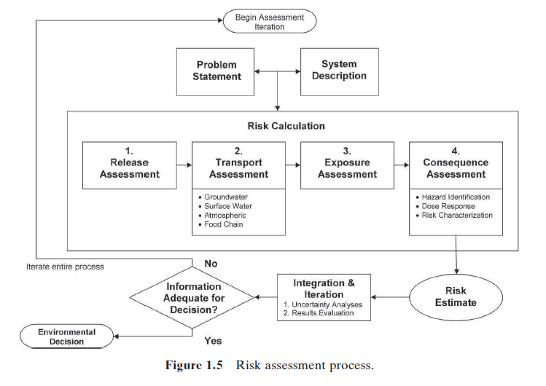
Fjeld et al. 2007: Quantitative environmental risk analysis for human health.

Slide 8
Identifikace nebezpečí
Identifikace potenciálně nebezpečných chemických látek vyvolávajících znepokojení
Hodnocení emisí
Monitoring prostředí
Fjeld et al.

Slide 9
Hodnocení lidské expozice chem. látkám
Expozice = kontakt s chemickou látkou
Akutní, subchronická, chronická expozice
Dávka = metrika kvantifikující expozici
Externí (vnějši), interní (vnitřní) expozice
Hodnocení expozice:
Hodnocení emisí/imisí
Identifikace exponované populace
Identifikace zdrojů a hladin expozice
Hodnocení dávky
Monitoring prostředí
Biomonitoring
Fjeld et al.
Notes:
Akutní expozice = krátkodobá, několik minut, hodin
Subchronická expozice = opakovaná expozice po dobu délky určité části života
Chronická expozice = dlouhodobá
Osud látky v prostředí (vnějším i vnitřním) je určen vlastnostmi prostředí a fyz.-chem vlastnostmi látky

Slide 10
Hodnocení lidské expozice chem. látkám
EXterní expozice
Interní expozice
Biologická dostupnost
Emise látky do prostředí a přenos v prostředí
Zdroje expozice:
- Složky prostředí (voda, ovzduší, půda, prach, sediment)
Jídlo
PCPs
Kontakt člověka s dostupnou frakcí látkyv prostředí (bioaccessibility),
tj. frakcí dostupnou pro absorpci.
Inhalace
Ingesce
Dermální kontakt
Absorpce
- Inhalace + absorpce v plícních sklípcích
- Ingesce + absorpce v GIT
- Dermální absorpce
Distribuce
[Uložení]
Metabolizace
Eliminace
Interakce s receptorem v cílové tkáni/orgánu
Odpověď (na biologicky účinnou dávku)
Absorption, Distribution, Metabolism and Elimination = ADME
Dostupnost z prostředí (bioaccessibility) + biologická dostupnost = biodostupnost (bioavailability)
Účinek
Notes:
PCPs = persoal care products
GIT = gastrointestinal tract
ADME - interindividuální variabilita – různi jedinci můžou být různe citliví na působení látky a ADME. To může být způsobenou genetickou predispozicí, věkem, interakcí chem. látek, hmotností apod.

Slide 11
Hodnocení efektu/toxicity
Hodnocení účinku látky
Hodnocení vztahu dávka/odpověď
Stanovení toxikologických referenčních dávek (např. acceptable daily intake, ADI)
in vitro/in vivo, epidemiologické studie, modely

Slide 12
Hodnocení rizika
Stanovení rizika daného činitele pro danou populaci
Porovnání expozice s referenční dávkou
Stanovení pravděpodobnosti nežádoucího účinku
Notes:
Důležitá znalost expozice i účinku látky. Zjednodušeně, pokud je látka vysoce toxická, ale nedochází k expozici člověka (kontaktu s chem. látkou), riziko pro člověka je žádné nebo velmi nízké.
Pokud má látka nízkou nebo střední toxicitu, ale expozice je vysoká, nebo dlouhodobá, riziko může být vysoké…
V praxi výsledné riziko ovlivňuje mnoho faktorů a jejich znalot je pro vyhodnocení rizika klíčová.

Slide 13
Lidský biomonitoring (Human biomonitoring, HBM)
Notes:
Co je lidský biomonitoring a k čemu slouží?

Slide 14
Lidský biomonitoring - definice
The method for assessing human exposure to chemicals or their effects by measuring these chemicals, their metabolites or reaction products in human specimens. (CDC, 2005, používá také WHO)
A methodology aimed at assessing human exposure to environmental agents that are capable of inducing adverse health effects in exposed subjects by measuring agents, their metabolites, or reaction products in human tissues or specimens. (Knudsen and Franco Merlo)
A direct measurement of the level of toxic chemical compounds present in the body. Often, these measurements are made using blood and urine. (EFSA)
HBM studie – pozorovací studie, která využívá metody HBM na sběr dat (WHO)
Notes:
Definice popisují HBM jako metodu. Měří se chem. látky v těle za účelem hodnocení expozice a/nebo účinku.

Slide 15
Biomonitoring – měření interní expozice
HBM data vyjádřují celkovou hladinu nebo účinek látky ze všech expozičních zdrojů a cest
Vyjádřují hladiny látek, které jsou výsledkem inter-individuálních rozdílů v ADME procesech,
Jsou funkcí fyz-chem vlastností látky, které ovlivňují její chování v organismu
Nedává přesnou informaci o zdrojích a cestách expozice
Notes:
Hodnocení externí expozice a monitoring prostředí je proto pořád důležitý na identifikaci zdrojů expozice a expozičních cest.
Ideální je, když se HBM a monitoring prostředí doplňují.

Slide 16
K čemu slouží biomonitoring?
Hodnocení časových i prostorových trendů expozice chemickým látkám
Hodnocení faktorů životního stylu ovlivňující expozici chem. látkám
Hodnocení rizik
Hodnocení citlivosti populace, porovnání jednotlivých skupin populace
Hodnocení asociace hladin chemických látek v těle a zdravotních účinků
Důležitý nástroj v hodnocení expozomu
Podpora tvorby politik pro ochranu ŽP a zdraví a hodnocení jejich účinnosti

Slide 17
Typy biomonitorovacích studií
Longitudiální (dlouhodobá): Sleduje stejnou populaci v průběhu času.
Cross-sectional (průřezové): Data se sbírají ze vzorku populace v jeden časový bod.

Slide 18
Matrice
Krev (plná krev, sérum, plasma)
Moč
Mateřské mléko
Pupečníková krev
Plodová voda
Placenta
Mekonium (smolka)
Sperma
Vydechovaný vzduch
Sliny, bukální stěry
Pot
Vlasy
Mléčné zuby
Nehty
Notes:
- Výběr matrice je podle sledovaného biomarkeru a jeho vlastností, cíle studie, populace, dostupnosti matrice, invazivnosti metody odběu a dalších faktorů a požadavků.

Slide 19
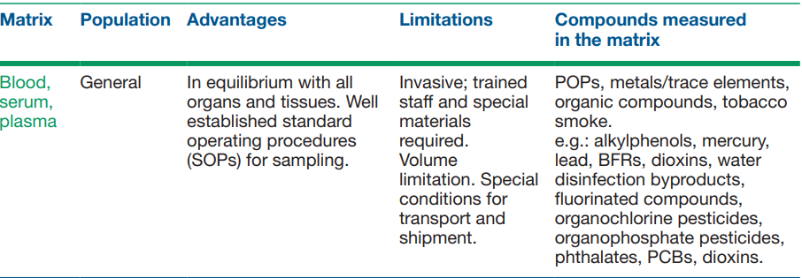
Krev, sérum, plasma
WHO (2015): Human biomonitoring: Facts and figures

Slide 20
Moč
WHO (2015): Human biomonitoring: Facts and figures

Slide 21
Mateřské mléko
WHO (2015): Human biomonitoring: Facts and figures

Slide 22
Pupečníková krev
WHO (2015): Human biomonitoring: Facts and figures

Slide 23
Vlasy
WHO (2015): Human biomonitoring: Facts and figures

Slide 24
Biomarker - definice
An objective and quantifiable measure of a physiological process, pathological process or response to a treatment (excluding measurements of how an individual feels or functions). (European Medical Agency, EMA)
A characteristic that is objectively measured and can be viewed as an indicator of a normal biological process, a disease process, or a typical response to a drug or therapy; for example, blood pressure. (Europena Food Safety Authority, EFSA)
A characteristic that is objectively measured and evaluated as an indicator of normal biological processes or pharmacological responses to a therapeutic agent. (National Institutes of Health, NIH).
A biological molecule found in blood, other body fluids, or tissues that is a sign of a normal or abnormal process, or of a condition or disease. A biomarker may be used to see how well the body responds to a treatment for a disease or condition. Also called molecular marker and signature molecule. (National Cancer Institute)
Notes:
V lidském biomonitoringu se využívá i na sledování expozice chemickým látkám.

Slide 25
Biomarker - typy
Biomarkre expozice | Biomarkre účinku | Biomarkre citlivosti | „omics“biomarkre pro výzkum
Identifikace reziduí chemické látky a jejích metabolitů v tkáni nebo tělních těkutinách. | Poukazují na kvantifikovatelné zmeny v biochemických, fyziologických a jiných parametrech v organismu, které nastávají následkem expozice. | Reprezetují vnitřní vlastnosti organizmu které ovlivňují jeho citlivost na nežádoucí účinky expozice. | Pomáhají v pochopení dynamiky vztahu expozice a účinku na různých úrovních organismu v čase a studium expozomu.
Např. rtuť, PCBs, kovy, metabolity ftalátů. | Např. DNA adukty, mikrojádra, zlomy na DNA, interleukin-1-beta, CRP | Např. genetické polymorfismy, epigenetické markre (např. methylace DNA) | Např. (epi)genetické, transkriptomické, proteomické, metabolomické profily.

Slide 27
Interpretace HBM dat: Health-based HBM values
Hodnoty stanovené na základě (epidemiologických) studií zkoumajících vztah expozice a propuknutím nežádoucích zdravotních účinků
HBM I a HBM II hodnoty
Notes:
„There are two levels of HBM values derived by the German Human Biomonitoring Commission, namely HBM-I and HBMII. The HBM-I value represents the xenobiotic’s concentration in human biological materials below which, according to the current knowledge, there is no risk of adverse health effects and no need for action. The HBM-I value is, therefore, a control value. The HBMII value represents the concentration of a xenobiotic in human biological materials above which there is an increased risk of adverse health effects. The HBM-II is an intervention or action level threshold. If a concentration is higher than the HBM-I value but lower than the HBM-II value, then potential sources of exposure should be identified and, if possible, reduced or eliminated at an acceptable cost.“
„Due to the limited number of studies associating HBM data to adverse outcomes, only a few health-related HBM values have been determined.“

Slide 28
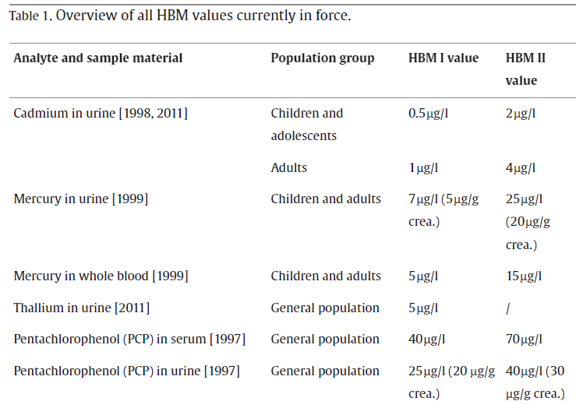
Apel et al. (2017). DOI: https://doi.org/10.1016/j.ijheh.2016.09.007
Notes:
Přehled existujících HBM hodnot pro environmentální polutanty. Doporučuji citovaný článek, kde jsou hodnoty vysvětlené a blíže popsané.

Slide 29
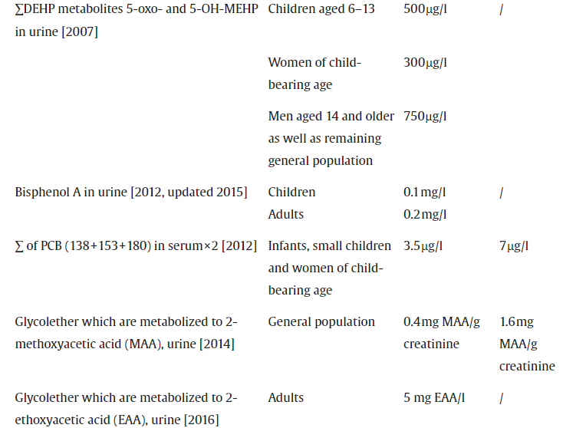
Apel et al. (2017). DOI: https://doi.org/10.1016/j.ijheh.2016.09.007

Slide 30
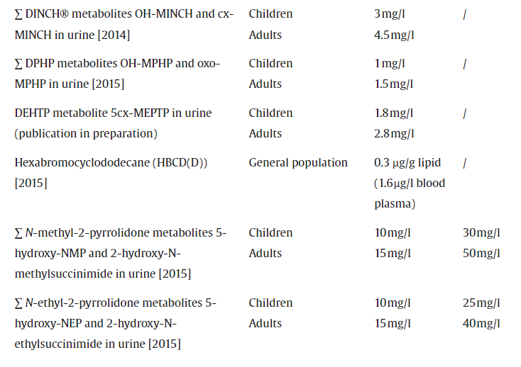
Apel et al. (2017). DOI: https://doi.org/10.1016/j.ijheh.2016.09.007

Slide 31
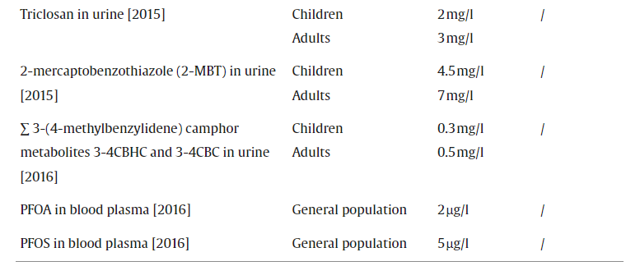
Apel et al. (2017). DOI: https://doi.org/10.1016/j.ijheh.2016.09.007

Slide 32
Interpretace HBM dat: Biomonitoring equivalent values
Koncentrace chem. látky nebo metabolitu v biologické matrici konzistentní s referenčními dávkami nebo koncentracemi (RfD, RfC, MRLs, TDIs, ADI)
Odvozené na základě znalosti ADME látky
Notes:
BE hodnoty a způsob jejich odvození popisují v článku Hays et Aylward 2012: DOI: 10.1016/j.ijheh.2011.09.011

Slide 33
Specifika HBM studií a nakládání s HBM daty
Informovaný souhlas, posouzení a schválení etickou komisí
Nakládání s (citlivými) osobními údaji
Využití dalších metod, např. dotazníků, personalizovaných měření expozice, apod.

Slide 34
HBM data
Dva typy HBM dat:
Data o výskytu chem. látek (biomarkerů): Koncentrace chemických látek a jejich metabolitů ve vzorcích lidských matric + základní individuální proměnné pro další stratifikaci a interpretaci – věk, pohlaví, vzdělání, místo/lokace, apod.
Rozšířená data: Data o výskytu chem. látek a základních individuálních proměnných + další data, která možňují propojení dat o výskytu s daty o biologických efektech, health outcomes, zdroji expozice (klinická data, geoprostorová data, genetická data apod.)
Notes:
Zdroj: PARC HBM Datasets report

Slide 35
HBM data
Obsahují osobní a citlivé osobní údaje. Dle GDPR:
Osobní údaje: Veškeré informace o identifikované nebo identifikovatelné fyzické osobě. Identifikovatelnou fyzickou osobou je fyzická osoba, kterou lze přímo či nepřímo identifikovat, zejména odkazem na určitý identifikátor, například jméno, identifikační číslo, lokační údaje, síťový identifikátor nebo na jeden či více zvláštních prvků fyzické, fyziologické, genetické, psychické, ekonomické, kulturní nebo společenské identity této fyzické osoby. (GDPR)
Citlivé osobní údaje (zvláštní kategorie osobních ůdajů): Osobní údaje, které vypovídají o rasovém či etnickém původu, politických názorech, náboženském vyznání či filosofickém přesvědčení nebo členství v odborech, genetické údaje, biometrické údaje, údaje o zdravotním stavu, sexuálním životě, či o sexuální orientaci. (GDPR)
Notes:
GDPR: Nařízení Evropského parlamentu a Rady (EU) 2016/679 ze dne 27. dubna 2016 o ochraně fyzických osob v souvislosti se zpracováním osobních údajů a o volném pohybu těchto údajů a o zrušení směrnice 95/46/ES (obecné nařízení o ochraně osobních údajů) (Text s významem pro EHP)
To má významný dopad na nakládání s HBM daty, plánování a manažment studie, včetně zdrojů. Při nakládání s (citlivými) osobními údaji potřebujeme zabezpečit bezpečné uchovávání dat, protokoly pro sdílení dat, smluvy o správě nebo transferu dat a další náležitosti.

Slide 36
HBM data
Pseudonymizace dat: Zpracování osobních ůdajů tak, že již nemohou být přiřazeny konkrétnímu subjektu údajů bez použití dodatečných informací, pokud jsou tyto dodatečné informace uchovávány odděleně a vztahují se na ně technická a organizační opatření, aby bylo zajištěno, že nebudou přirazeny identifikované či identifikovatelné fyzické osobě.
Anonymizace dat: subjekt již není nebo již přestal být identifikovatelným.

Slide 37
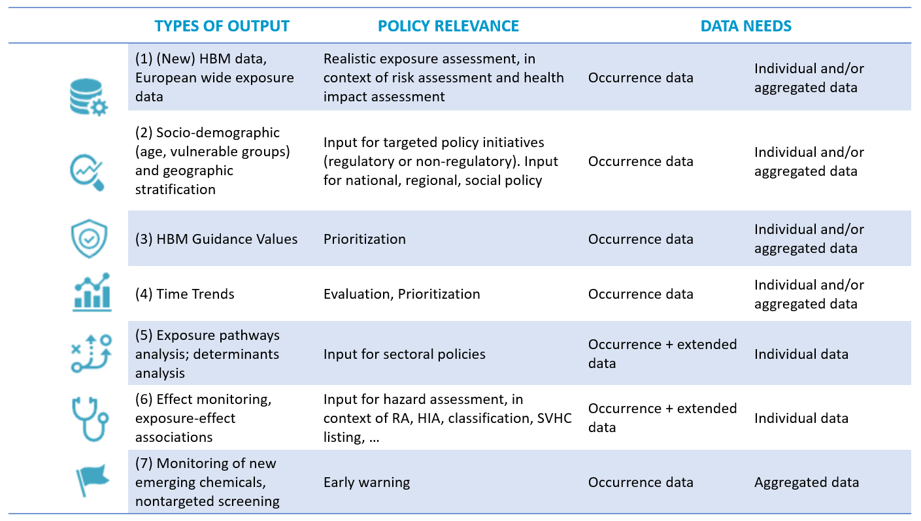
HBM Data main use cases (Source: PARC Report on HBM Datasets)

Slide 38
Příklady studií a iniciativ využívajících HBM

Slide 39
CELSPAC
ELSPAC (European Longitudinal Study of Pregnancy and Childhood)
Po ukončení ELSPAC vznikl záměr pokračovat v celoživotním sledování dětí (již dospělých, Young Adults) a jejich dětí --> vznik multigeneračního epidemiologického výzkumu CELSPAC (Central european Longitudinal studies of Parents and Children)
Studie VULDE (2015) ve spolupráci s CEITEC – studie se zabývala stárnutím mozgu a náchylnosti k depresi u cca 100 Young Adults.
Na studii VULDE navázal CELSPAC: Health Brain Age – studium procesů biologického stárnutí a duševních onemocnění
RECETOX navazuje spolupráci s FSpS – převyšetření young adults → CELSPAC: Young Adults: Mapování young adults + jejich partnerů, sourozenců a vrstevníků. Zkoumání nejenom socioekonomických faktorů a jejich vlivů na zdraví, ale i environmentální faktory + ODBĚRY BIOLOGICKÝCH MATERIÁLŮ (krev a moč) – sledování expozice toxickým látkám
CELSPAC: TNG –děti ELSPACových dětí (generace II) a jejich vrstevníků: Pilotní fáze zahájena v r. 2015 ve spolupráci s FN Brno. Dotazníky + odběry BM (krev a moč těhotných žen + pupečníková krev)
Rozšiřující studie – domácí prostředí, mikrobiom, apod.
Budování kapacit a infrastruktury: BIOBANKA
Notes:
Víc o ELSPAC:
ELSPAC (European Longitudinal Study of Pregnancy and Childhood, Evropská dlouhodobá studie těhotenství a dětství)
1987-1990 – zapojilo se několik evropských zemí včetně ČR (tehdy Československo)
1991: Začíná studie ELSPAC v ČR
1991-1992: do studie sa zapojilo 5638 rodin dětí narozených v Brně a 1851 rodin dětí narozených ve Znojmě
Metoda: Dotazníky pro rodiče a děti (od 11 let), pediatry aučitele + vyšetření (antropometrická měření, měŕení fyzické kondice.)
ELSPAC koordinovala britská univerzita v Bristolu
V. Británie, ČR, SR, Ukrajina, Rusko, Ostrov Man
Český ELSPAC byl organizován Výzkumným ústavem zdraví dítěte (Brno, zrušen v 2002, kdy přešla studie pod LF MU), pod vedením doc. Dr.Lubomíra Kukly
ČR a Anglicko jediné dvě země, které sledovali děti až do dospělosti (v Brně do 19let, ve Znojmě do 15ti let)
Do 11. roku dětí zůstala aktivní asi polovina rodin, 19. roku méně než čtvrtina
Za 20 let výzkumu vyplnili všichni respondenti přibližně 200 000 dotazníků
2011: Program ELSPAC v ČR oficiálně uzavřen. Byla ale nasbíraná data, o které projevil zájem RECETOX.
RECETOX pod vedením prof. Klánové převzal data, digitalizoval, vybudoval infrastrukturu, včetně databáze
Vznikl záměr pokračovat v celoživotním sledování dětí (již dospělých) a jejich dětí atd. -> vznik multigenerační epidemiologický výzkum CELSPAC (Central european Longitudinal studies of Parents and Children)

Slide 40
celspac.cz
https://www.celspac.cz/elspac

Slide 41
Notes:
Kniha popisuje příběh studií ELSPAC a CELSPAC a některé výsledky.

Slide 42
Národní a evropské HBM iniciativy
Program národního lidského biomonitoringu (SZÚ)
https://szu.cz/temata-zdravi-a-bezpecnosti/zivotni-prostredi/biologicky-monitoring/
toxické kovy (kadmium, olovo, rtuť)
organochlorované pesticidy (metabolity DDT, hexachlorbenzen, hexachlorocyklohexan)
polychlorované bifenyly (PCB)
per- a polyfluorované sloučeniny (PFAS)
zpomalovače hoření
metabolity ftalátů
bisfenoly
a také tělu prospěšné prvky a vitamíny (např. selen, jód, vitamin D)
HBM4EU: Evropská iniciativa pro harmonizaci lidského biomonitoringu HBM4EU 2016-2022
https://www.hbm4eu.eu/
PARC: Partnerství pro hodnocení rizik chemických látek (podporuje EK z programu HORIZON Europe)
https://www.eu-parc.eu/
HBM: celoevropská harmonizace lidského biomonitoringu a biomonitorovacích dat. V mnohém navázala na HBM4EU
COPHES a DEMOCOPHES: Projekty harmonizace národních lidských biomonitoringů

Slide 43
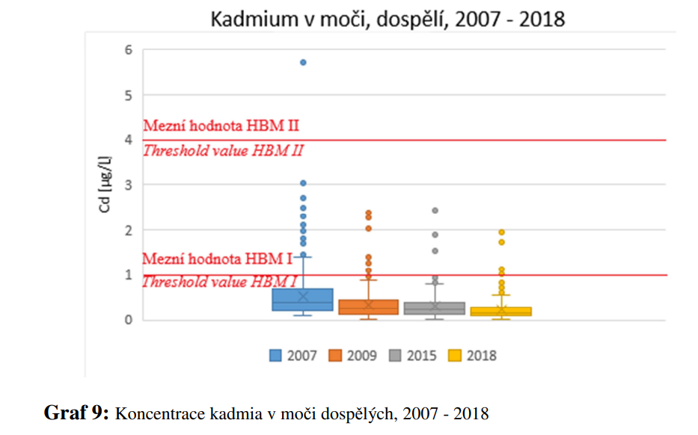
Notes:
Výsledky národního HBM (jsou dostupné v reportech Národního HBM na stránkách SZÚ)

Slide 44
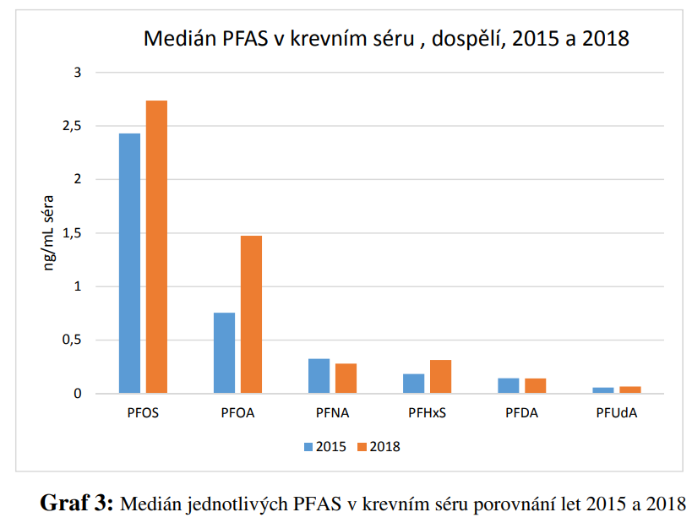

Slide 45
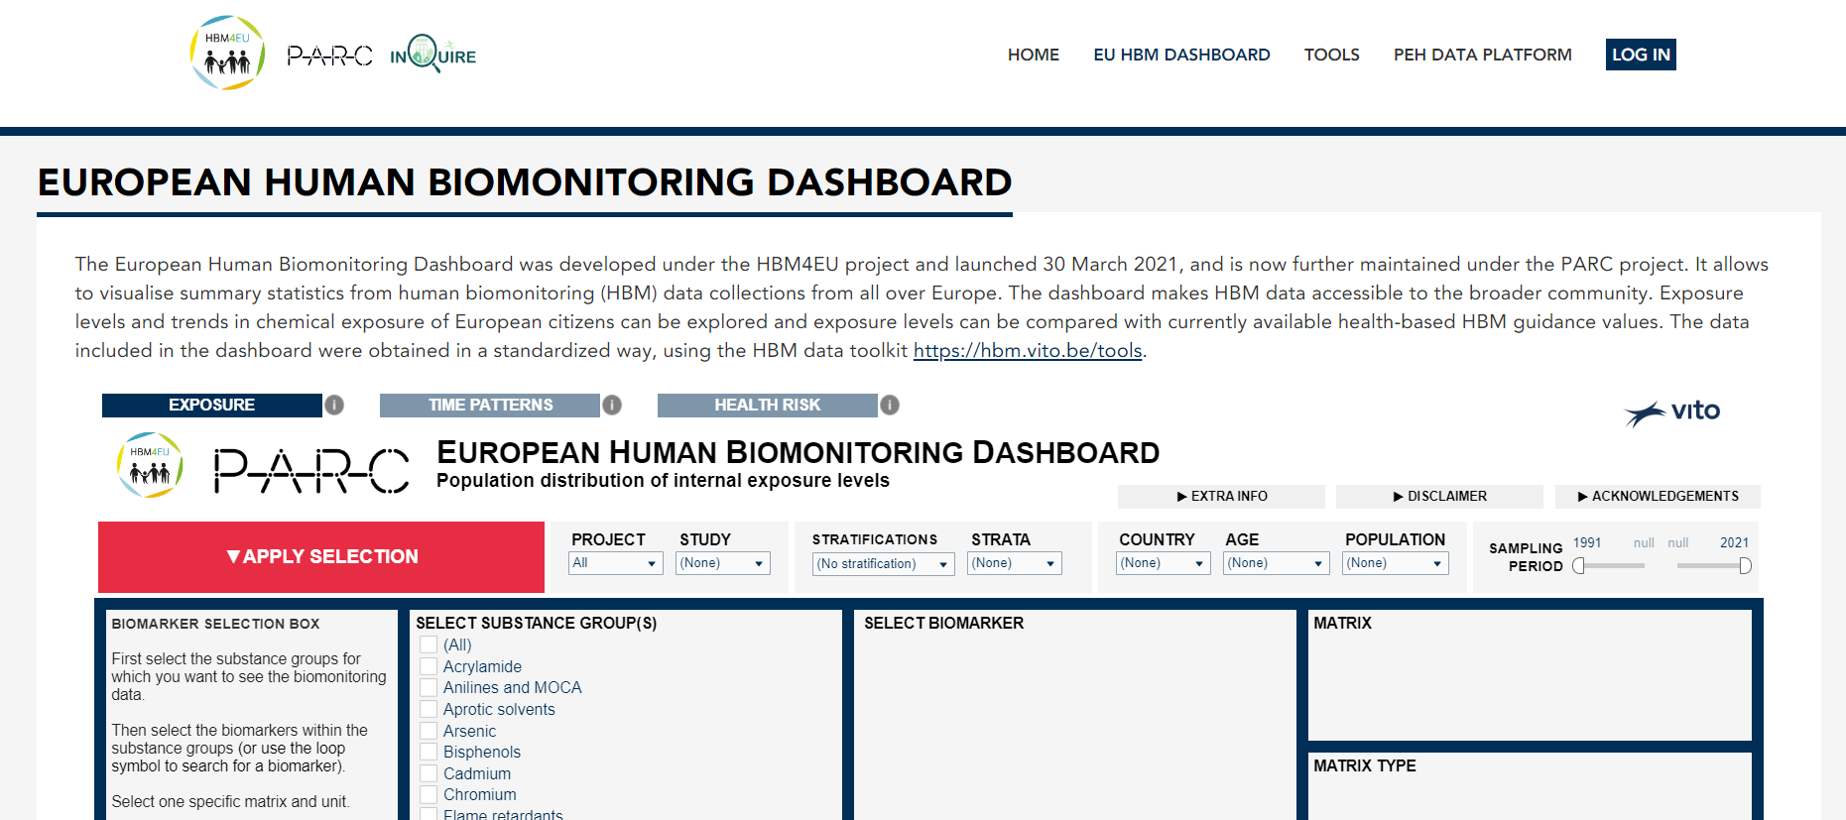
https://hbm.vito.be/eu-hbm-dashboard
Notes:
Prohlížeč obsahuje evropská HBM data nasbíraných evropskými institucemi a harmonizovaných v projektech HBM4EU a PARC.

Slide 46
HBM - Případová studie CELSPAC: FIREexpo

Slide 47
CELSPAC - FIREexpo *
Výzkumný projekt vznikl jako součást širší koncepce, která v praxi aplikuje vědecky ověřené poznatky, opatření a doporučení pro prevenci fyzického a mentálního zdraví, dobrého fitness a wellness českých hasičů
MISE PROJEKTU: Chránit ti, co chrání ostatní, pomocí aplikovaného výzkumu a interdisciplinární spolupráce
CÍLE PROJEKTU:
I
Hodnocení vlivu hasičské profese a tréninku na hladiny chemických látek (PFAS, PAH a jiných) v těle.
II
Hodnocení vlivu hasičské profese a tréninku na biologické markre.
III
Vyhodnocení vztahu chemických látek v těle hasičů a zdravotních efektů.
IV
Vyvození takových opatření, která pomůžou zmírnit rizika hasičské expozice a tréninku.
*CELSPAC = Central European Longitudinal Study on Parents And Children. FIRE-Expo je spin-off této studie
Notes:
První studie tohto typu v ČR
Přibližně 0.1% České populace jsou profesionální hasiči, kteří se můžou potenciálně účastnit zásahů. A ktomu máme více jak 64 tis. dobrovolných hasičů
Zatímco jsou známe statistiky akutních otrav, zranění a úmrtí, nemáme informace o chronické expozici hasičů subletálním dávkám chemických látek a následcích takové expozice na jejich zdraví

Slide 48
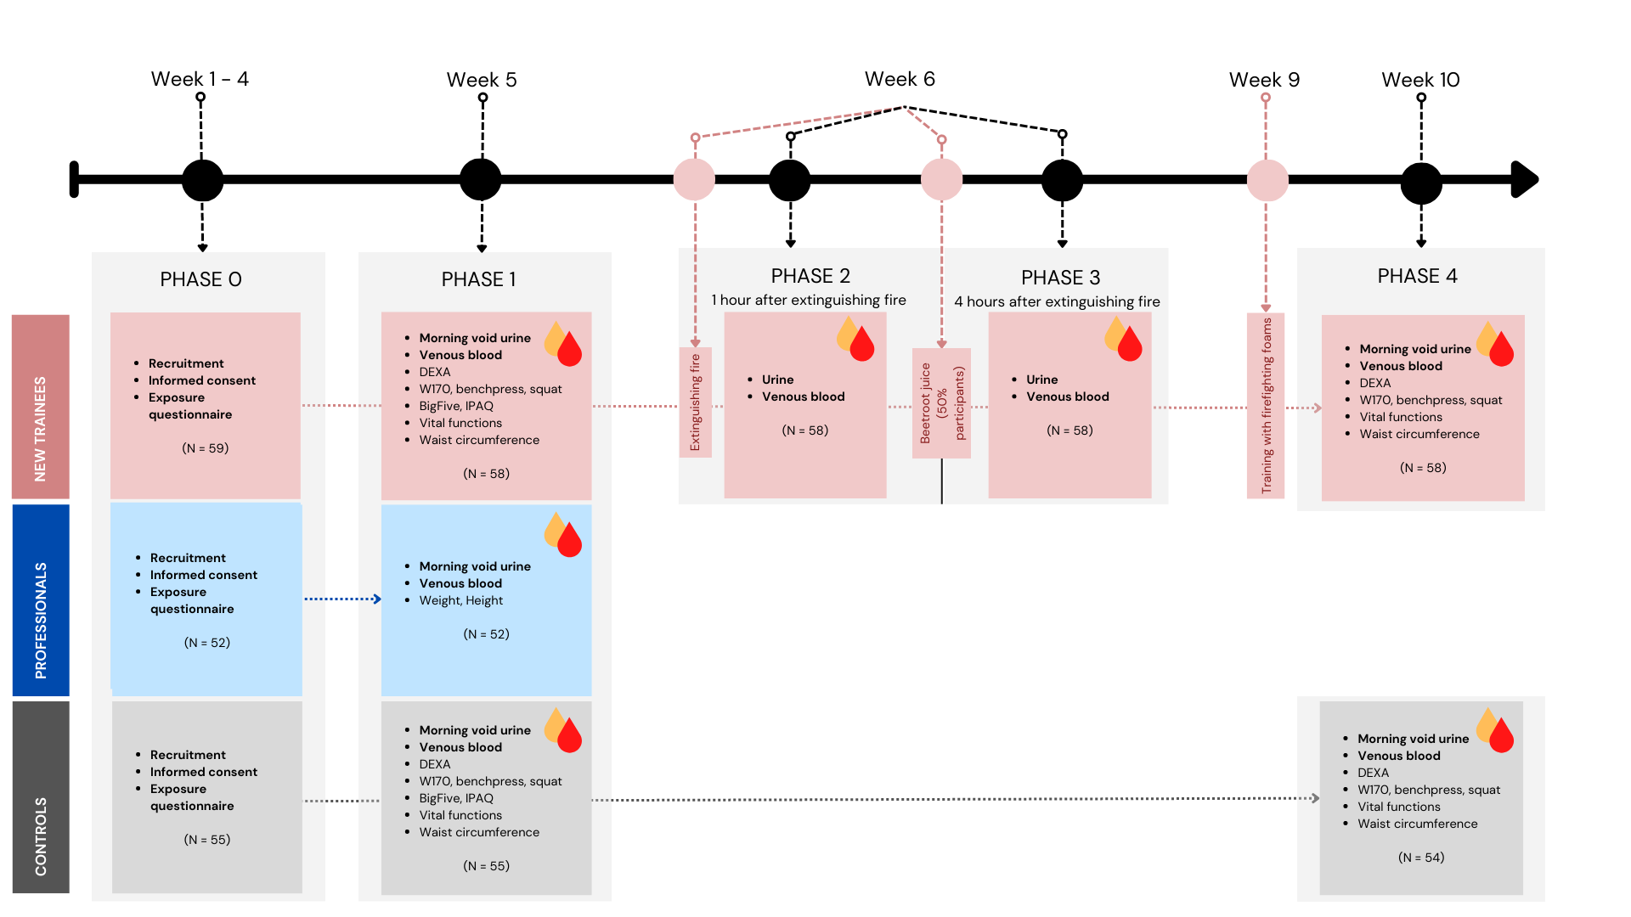
CELSPAC - FIREexpo
Nábor a odběry vzorků: JAN 2019 – JUL 2020 Analýzy vzorků, analýzy dat: 2019 - současnost
Tři skupiny účastníků studie (18 – 35 let, muži, nekuřáci):
Nováčci (N = 59)
Profesionální (služebně starší) hasiči (N = 52)
Biomarkers/methods:
PFAS, flame retardants in blood serum, OH-PAHS in urine, biochemical markers in blood and urine
DNA damage, DNA methylation, oxidated bases, antioxidant enzymes activities
Exposure questionnaires
DEXA, W170, tests of physical condition
Kontrolní skupina (bez hasičské profese) (N = 55)
Notes:
Studie byla schválena etickou komisí ELSPAC a každý participant byl předem obeznámen s průběhem studie a podepsal informovaný souhlas.

Slide 49
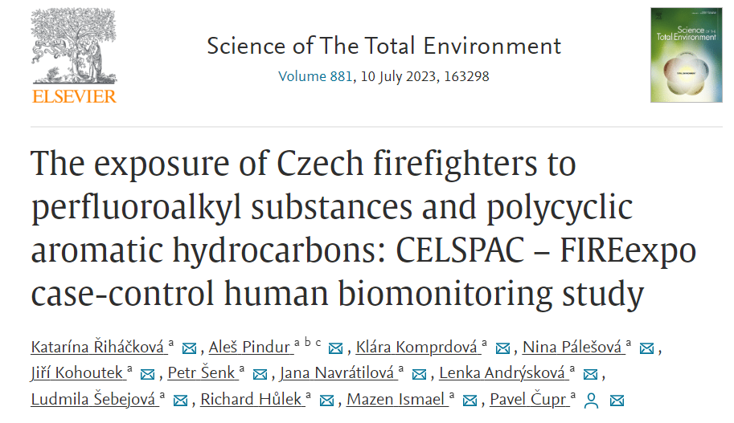
První výsledky studie CELSPAC - FIREexpo
Hladiny 12 PFAS v séru hasičů
Hladiny 10 OH-PAH (metabolity PAH) v moči hasičů
Dotazníky o dalších zdrojech expozice těmto látkám
Představení sledované kohorty
https://doi.org/10.1016/j.scitotenv.2023.163298
Notes:
V rámci studie bylo naměřeno množství dat, v současnosti se připavuje několik publikací. Toto je první publikace obsahující přehled kohorty, studie a výsledků hladin PFAS a PAHs v hasičích a kontrolní populaci.

Slide 50
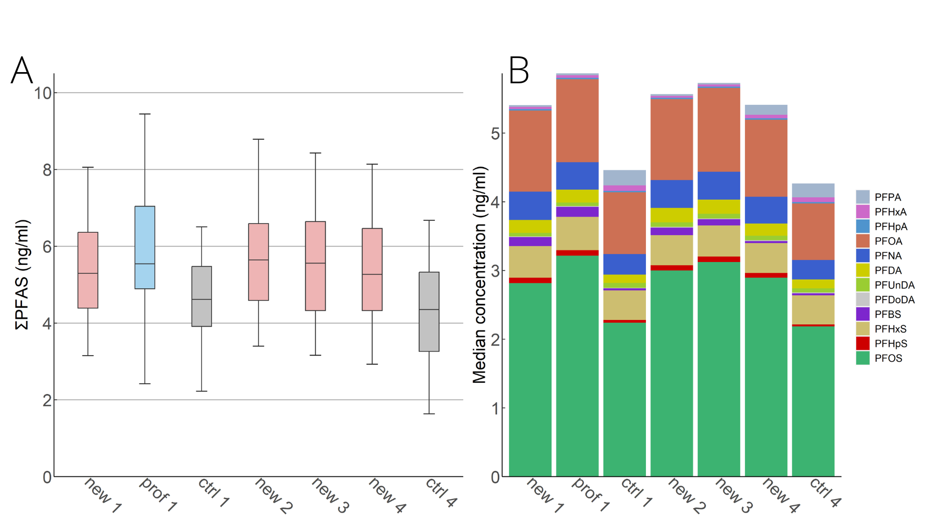
Hladiny PFAS v krevním séru
PFAS:
Používají se v hasicích pěnách (class B), oblečení s membránou např.. GoreTex , včetně ochranného oblečení a prostředků hasičů
Zahraničné studie poukazují na zvýšené koncentrace PFAS v séru hasičů
Expozice PFAS byla ve studiích asociována se sníženou plodností, neurotoxicitou, rakovinou, porucha homeostázy lipidů a thyroidních hormonů, hepatotoxicitou, kardiovaskulárními onemocněními, behaviorálními a kognitivními poruchami

Slide 51
Hladiny PFAS v krevním séru
Hasiči (profesionálové i nováčci ve všech fázích tréninku)
PFAS:
Používají se v hasicích pěnách (class B), oblečení s membránou např.. GoreTex , včetně ochranného oblečení a prostředků hasičů
Zahraničné studie poukazují na zvýšené koncentrace PFAS v séru hasičů
Expozice PFAS byla ve studiích asociována se sníženou plodností, neurotoxicitou, rakovinou, porucha homeostázy lipidů a thyroidních hormonů, hepatotoxicitou, kardiovaskulárními onemocněními, behaviorálními a kognitivními poruchami
Notes:
- U hasičů (nováčků i profíků vyšší hladina PFAS v porovnání s kontrolní skupinou)

Slide 52
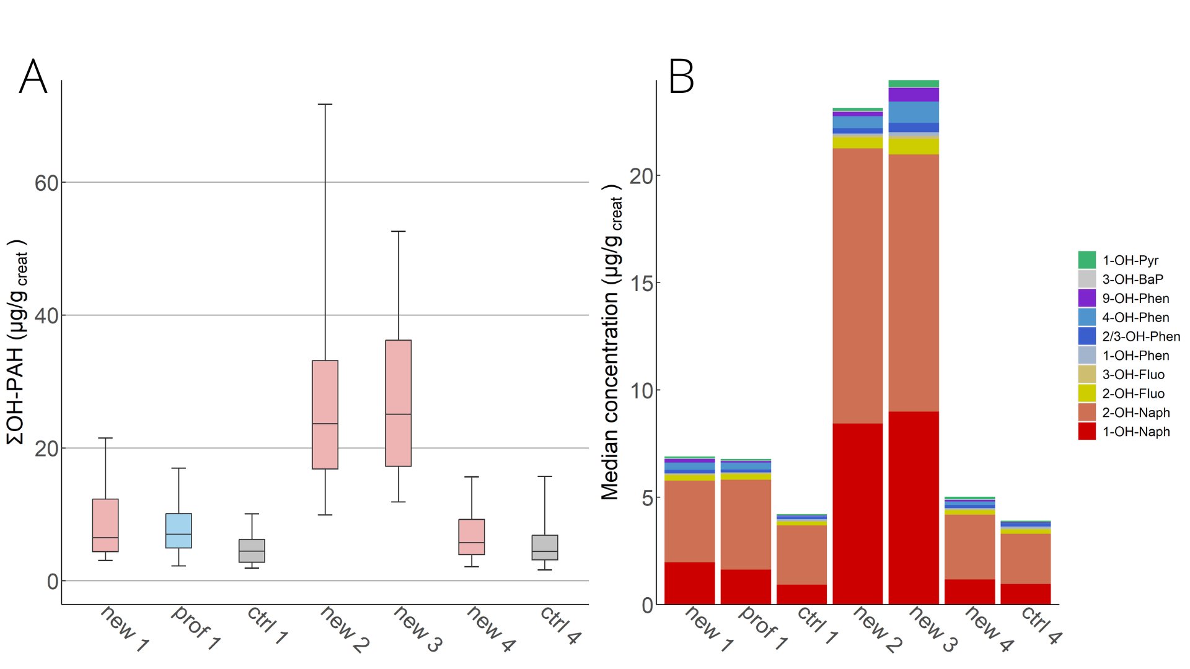
Hladiny OH-PAH v moči
OH-PAHs:
Metabolity polycyklických aromatických uhlovodíků (PAH)
PAH vznikají při nedokonalém spalování organické hmoty
Některé PAH jsou prokázané karcinogeny
PAH jsou asociovány i s dašími efekty, např. zvýšený zápal, neorotoxicita, ateroskleróza, neplodnost

Slide 53
Hladiny OH-PAH v moči
Nováčci 1 a 4 hodiny po tréninku v kontejneru
OH-PAHs:
Metabolity polycyklických aromatických uhlovodíků (PAH)
PAH vznikají při nedokonalém spalování organické hmoty
Některé PAH jsou prokázané karcinogeny
PAH jsou asociovány i s dašími efekty, např. zvýšený zápal, neorotoxicita, ateroskleróza, neplodnost

Slide 54
Hladiny OH-PAH v moči
Nováčci 1 a 4 hodiny po tréninku v kontejneru
OH-PAHs:
Jsou metabolity polycyklických aromatických uhlovodíků (PAH)
PAH vznikají při nedokonalém spalování organické hmoty
Některé PAH jsou prokázané karcinogeny
PAH jsou asociovány i s dašími efekty, např. zvýšený zápal, neorotoxicita, ateroskleróza, neplodnost
Profesionálové a nováčci v první fázi

Slide 55
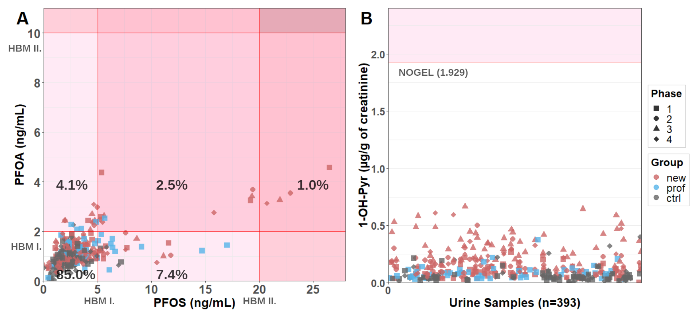
Porovnání s HBM hodnotami
Notes:
PAH: Porovnání hladiny 1-OH-Pyr v moči sledované populace s hodnotou stanovenou Jongeneelenem a kolektivem („No observed genotoxic level in the body“, NOGE). Hodnota nebyla překročena, ale tahle ref. hodnota má hodně nejistot a zahrnuje jenom genotoxický efekt
PFAS – pro PFOS a PFOA existují HBM I a II hodnoty. 7.6% vzorků překročilo hodnotu HBM-I pro PFOA, 10.9% pro PFOS. Z toho 3.5% překročilo HBM-I hodnotu pro obě látky naráz. Některé vzorky překročili dokonce HBM-II hodnotu. Většina vzorků >HBM-I byla u hasičů (profesionálů nebo nováčků).

Slide 56
Závěry studie
Hasiči mají zvýšenou hladinu PFAS v séru oproti běžné populaci
Některé vzorky překročili bezpečnou hodnotu pro PFAS
Trénink v kontejneru vede k zvýšení expozice PAH
Doporučení:
Dlouhodobý biomonitoring hasičů
Identifikace hlavních zdrojů expozice a jejich eliminace/minimalizace
Záznam počtu, frekvence a podstaty zásahů (zejména pokud dochází k chemické expozici)
Sledování biologických efektů expozice chemickým látkám
Poskytování informací a vzdélávání hasičů v oblasti (chronické) expozice chemickým látkám a jejích možných zdravotních důsledků
Správná dekontaminace ochranných prostředků a pracovního/tréninkového prostředí
Při tréninku použití materiálů s minimálním obsahem škodlivých chem. látek

Slide 57
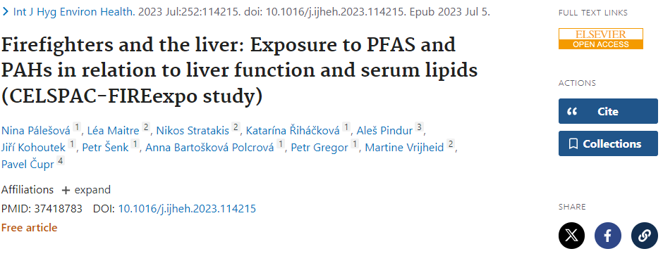
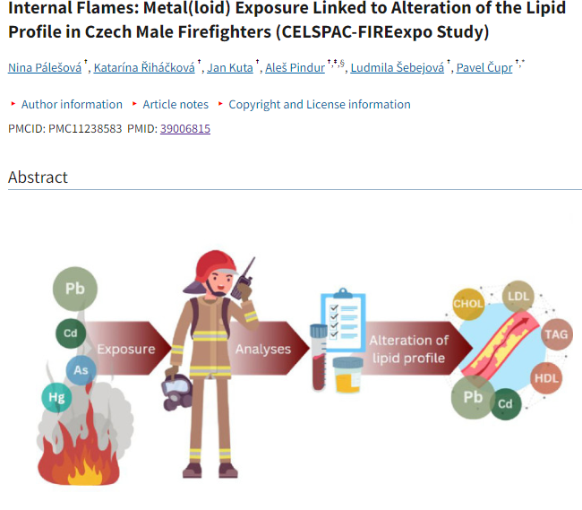
Další výstupy CELSPAC: FIREexpo
•PFAS and PAH exposure is associated with total serum bilirubin levels.
•PFAS and PAH exposure is associated with the alteration of serum lipids.
https://doi.org/10.1016/j.ijheh.2023.114215
Higher levels of Pb were observed in firefighters.
Pb was positively associated with CHOL and TG.
Cd was negatively associated with HDL.
In the BWQS model, the mixture of metal(loid)s was associated positively with CHOL, LDL, TG, while negatively with HDL.
Pb emerged as a key component in a metal(loid) mixture. DOI: 10.1021/acs.estlett.4c00272
DALŠÍ informace
https://www.recetox.muni.cz/hear/projects/celspac-fireexpo

Slide 58
Děkuji za pozornost
Mgr. Katarína Řiháčková, Ph.D.
katarina.rihackova@recetox.muni.cz

Slide 59
Poznámky k cvičení
Biocidy – kromě přípravků na ochranu rostliv (plant protection products) řeší Nařízení (EU) č. 528/2012. V ČR jsou v gesci Ministerstva zdravotnictví a Státního zdravotního ústavu (SZÚ).
Přípravky na ochranu rostlin řeší Nařízení (EU) č. 1107/2009. V ČR v gesci Ministerstva zemědělství a ÚKZUZ (Ústřední kontrolní a zkušební ústav zemědělský)
Termíny a definice jak je používá ECHA: https://echa.europa.eu/multilingual-terminology-database-iate
PFAS guide – nástroj nevládní organizace CHEMSEC – přehled sektorů a produktů ve kterých jsou PFAS: https://pfas.chemsec.org/
Food packaging forum: nevládní organizac, potravinové obaly, obsahy chem. Látek v obalech apod. https://foodpackagingforum.org/ Členem a významnou osobností i prof. M. Scheringer působící i na RECETOXu, soluautor nové studie Geuke et. al. https://www.recetox.muni.cz/en/about-us/news/the-study-revealed-a-surprisingly-large-amount-of-hazardous-chemicals-in-food-packaging-materials
Informace k procesu zákazu celé skupiny PFAS látek: https://echa.europa.eu/hot-topics/perfluoroalkyl-chemicals-pfas

